Slide 1

Tablas de frecuencia
Estadística Descriptiva
Francisco Orellana

Slide 2
Tabla de frecuencia
Una tabla de frecuencia es una tabla que permite resumir los datos de una variable. Para realizarla es importante identificar la población involucrada, la variable que se estudia y su respectiva clasificación, para así poder realizar las interpretaciones correspondientes.
¿Cómo se elabora la tabla de distribución de frecuencia?
1.- Identificar población y variable a tabular. Por ejemplo:
Población: | Llamadas realizadas a un país de América del Norte
Variable: | Tiempo de duración de la llamada

Slide 3
Tabla de frecuencia
2.- Se determina el número de intervalos usando la Regla de Sturges y posteriormente se calcula la amplitud:
Cantidad de datos (n) | 250
N° de Intervalos | 9
Valor Mínimo | 4,2
Valor Máximo | 56
Rango | 51,8
Amplitud del intervalo | 5,8
=CONTAR(rango datos)
=REDONDEAR(1+3,3∙LOG10(n);0)
=MIN(rango datos)
=MAX(rango datos)
=MAX - MIN
=REDONDEAR.MAS(rango /N° de intervalos; 1 )
Se utilizará la misma cantidad de decimales que tienen los datos de la variable

Slide 4
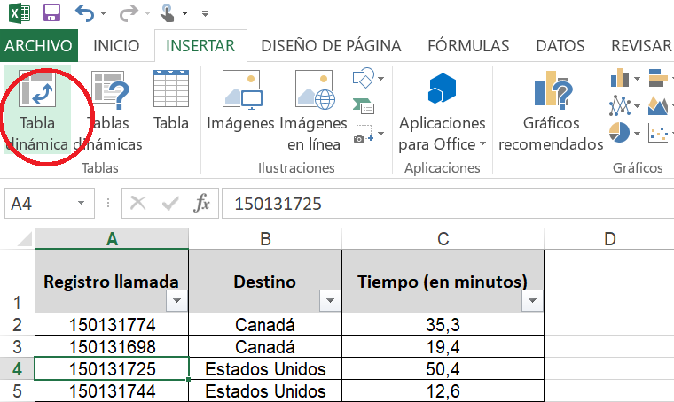
Tabla de frecuencia
3.- Se realiza una tabla dinámica mostrando la variable a tabular.

Slide 5
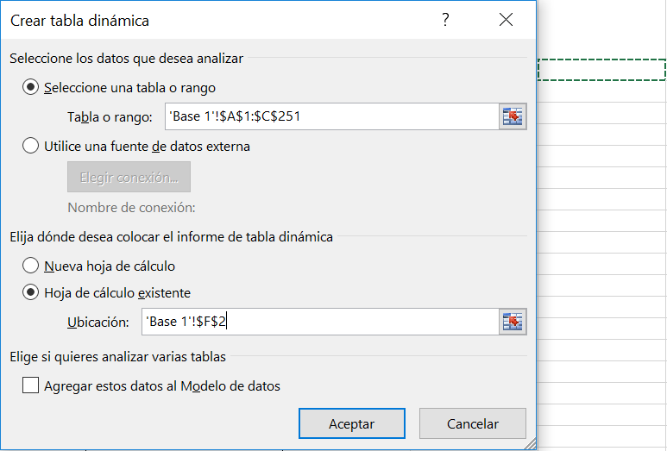
Tabla de frecuencia
Base de datos

Slide 6
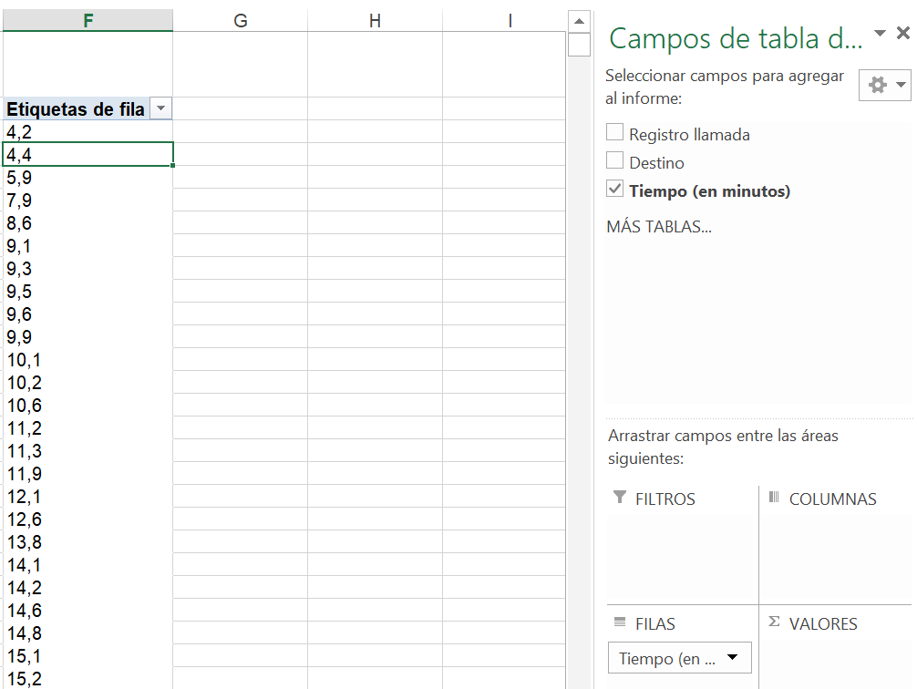
Tabla de frecuencia
Arrastrar con el mouse

Slide 7
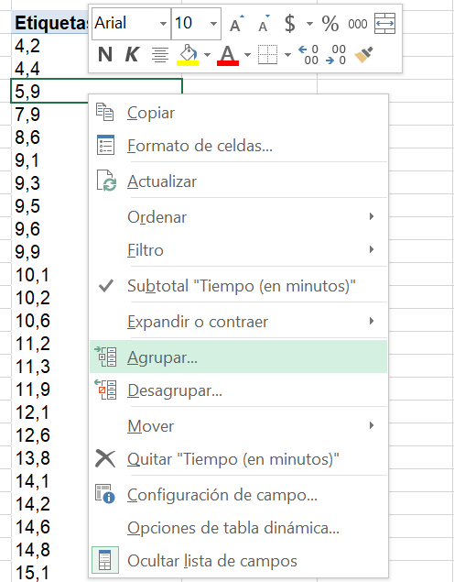
Tabla de frecuencia
Click derecho en cualquiera de los datos de la tabla obtenida
Click en Agrupar

Slide 8
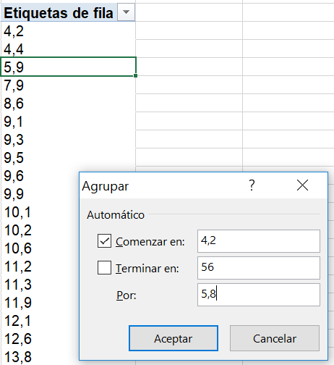
Tabla de frecuencia
Deseleccionar
Amplitud del intervalo
=REDONDEAR.MAS(rango /N° de intervalos; 1 )

Slide 9
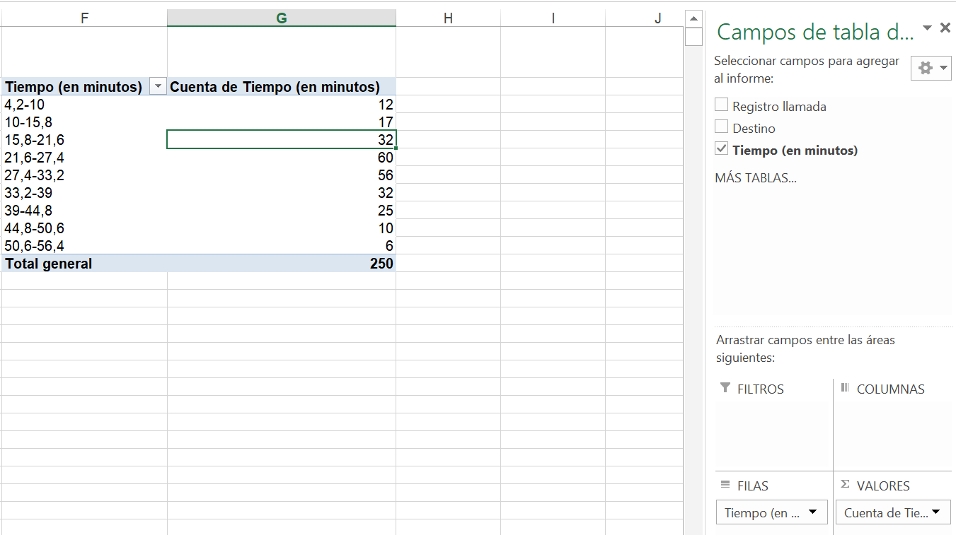
Tabla de frecuencia
Arrastrar cualquiera de las variables a
∑ VALORES

Slide 10
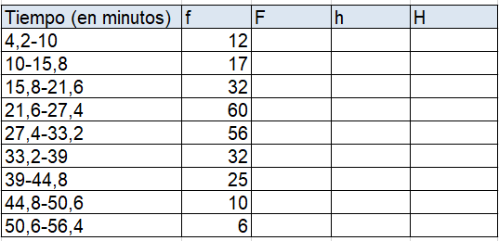
Tabla de frecuencia
4.- Se comienza a llenar la tabla de distribución de frecuencia
Frecuencia absoluta f
Representa el número de datos u observaciones que pertenecen a un intervalo.
Se copian las primeras dos columnas de la tabla dinámica
Interpretación.
Hay 10 llamadas cuya duración es ..
..Lo veremos en clases ☺

Slide 11

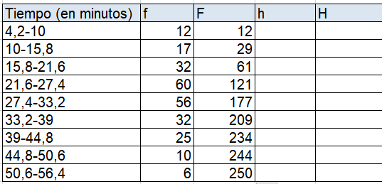
Tabla de frecuencia
Frecuencia acumulada F
Corresponde a la suma acumulada de la frecuencia absoluta.
Interpretación.
Hay 234 llamadas cuya duración es … LO VERMOS EN
CLASES

Slide 12
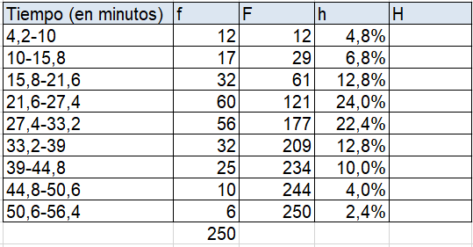
Tabla de frecuencia
Frecuencia relativa h
Representa el porcentaje de las observaciones que pertenecen a un intervalo.
Para determinar las frecuencias relativas, se divide cada frecuencia absoluta por el total de datos y el resultado se expresa en %.
Interpretación.
El 12,8% de las llamadas tiene una…. Lo veremos en clases ☺

Slide 13
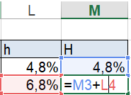
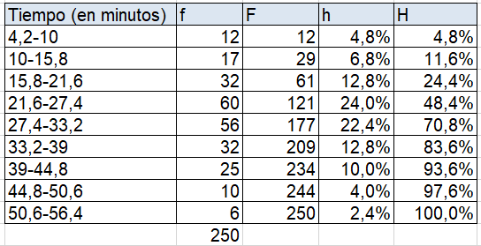
Tabla de frecuencia
Frecuencia relativa acumulada H
Corresponde a la suma acumulada de la frecuencia relativa.
Interpretación.
El 70,8% de las llamadas tiene .. LO VREMOS EN CLASES ☺

Slide 14
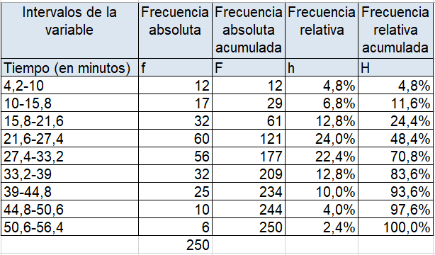
Tabla de frecuencia
Vamos que se puede!!

